Slide 1

Российская педагогика в ответах на исторические вызовы: суверенные основания системы воспитания
Багдасарян Вардан Эрнестович
профессор, доктор исторических наук

Slide 2

"Важно, что отечественная педагогика всегда, во все времена отличалась многогранным, разносторонним подходом, поэтому в наших совместных планах на перспективу нужно обязательно учитывать лучшие традиции дореволюционной, советской и уже современной российской школы. Опираясь на этот прочный фундамент, предстоит решать ключевые вопросы — от обновления содержания учебных программ до подготовки квалифицированных педагогов".
Приветствие Президента участникам Всероссийского педагогического съезда 19 августа 2025 года

Slide 3
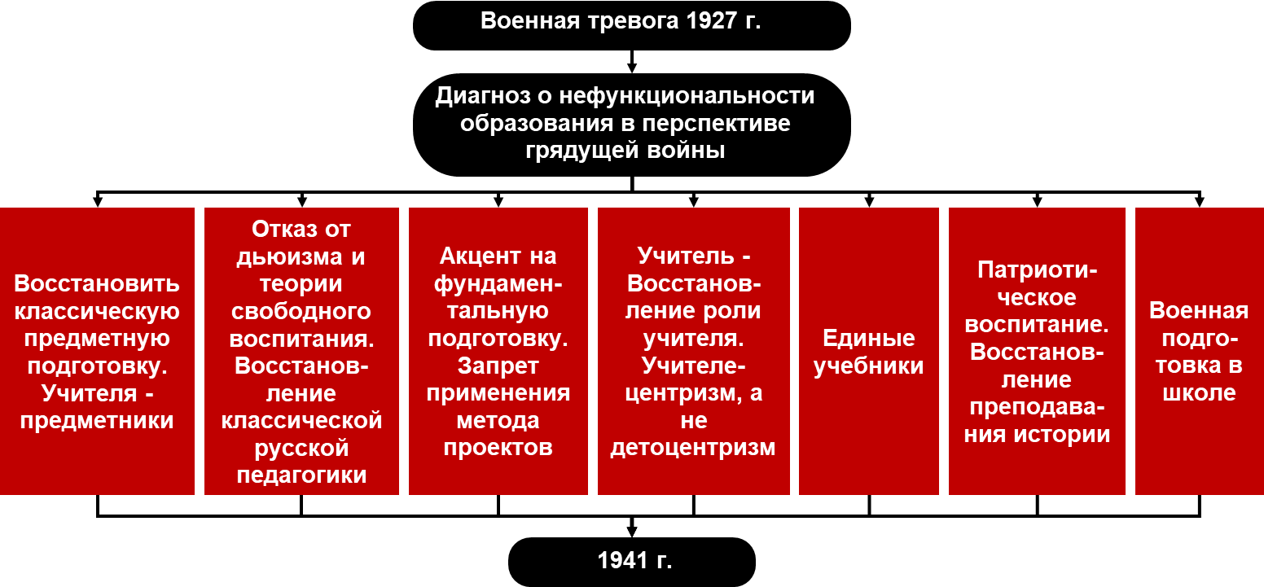
Опыт подготовки к войне – образование – 100 лет назад …

Slide 4
Что делать в условиях эскалации конфликта?

Slide 5
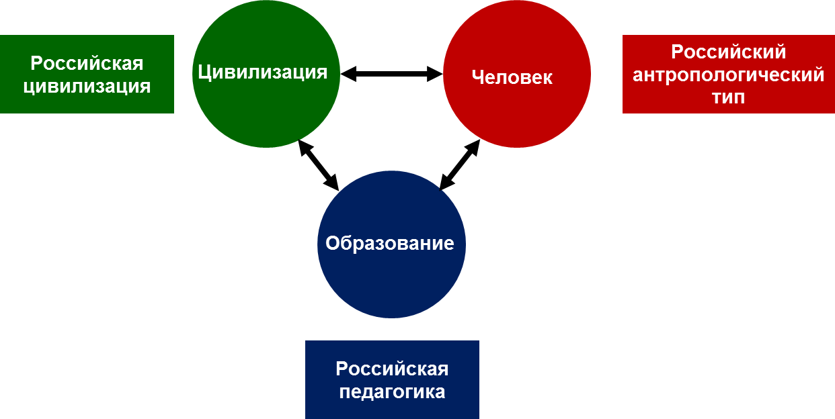
Образование как механизм цивилизационного воспроизводства

Slide 6
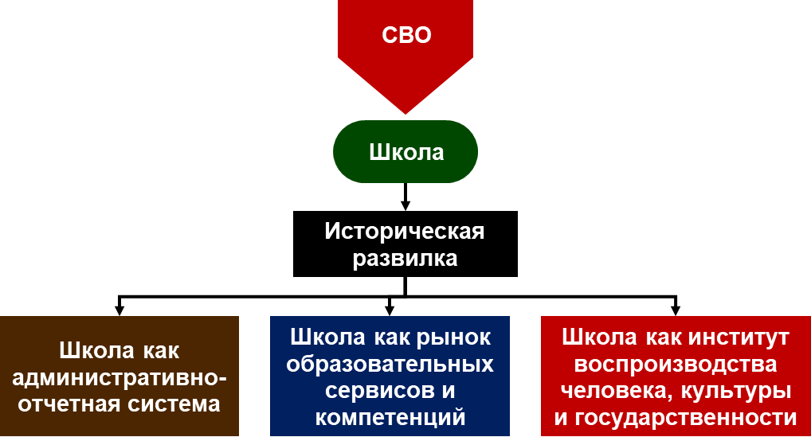
Российская школа на исторической развилке 2022+

Slide 7
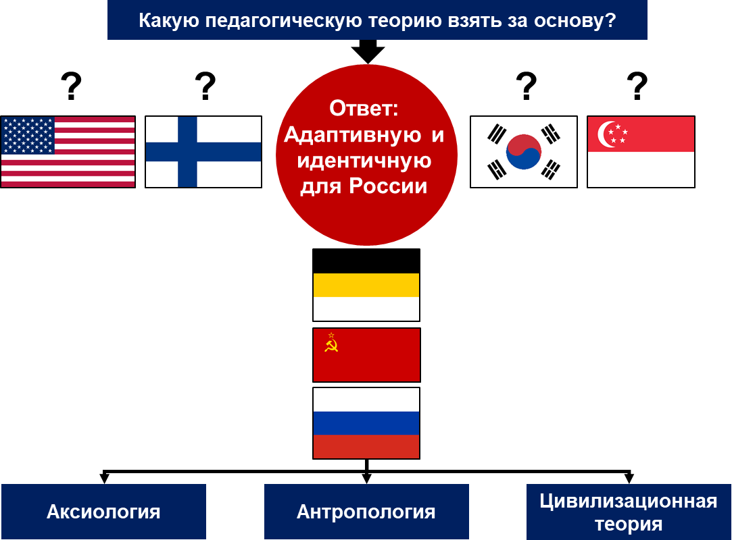
Базовое положение

Slide 8
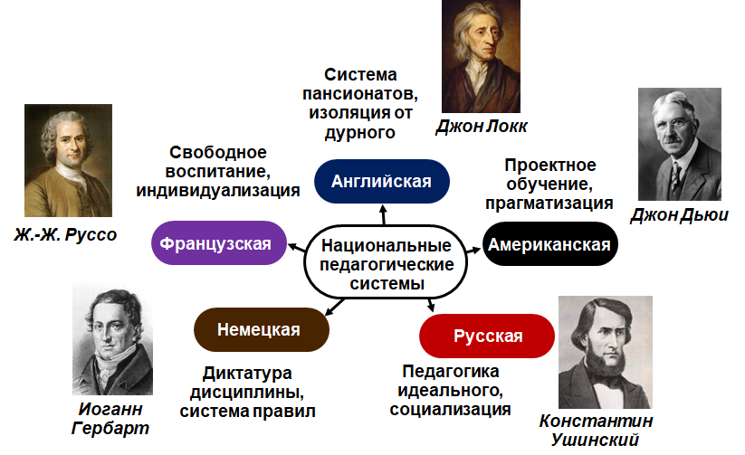
Национальные педагогические системы: в чем отличие

Slide 9
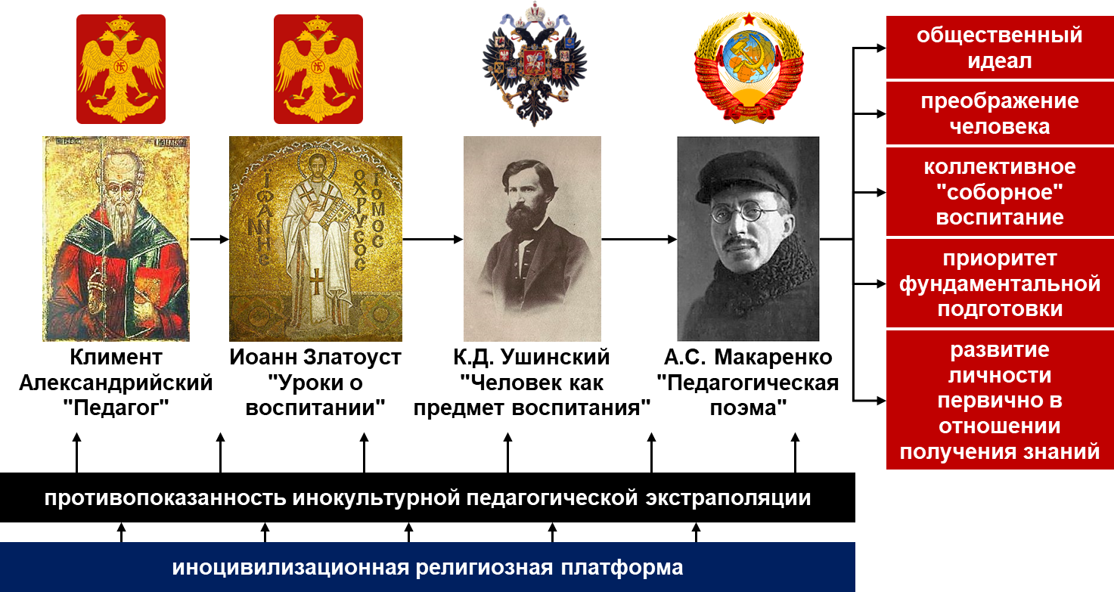
Основы российской педагогики

Slide 10
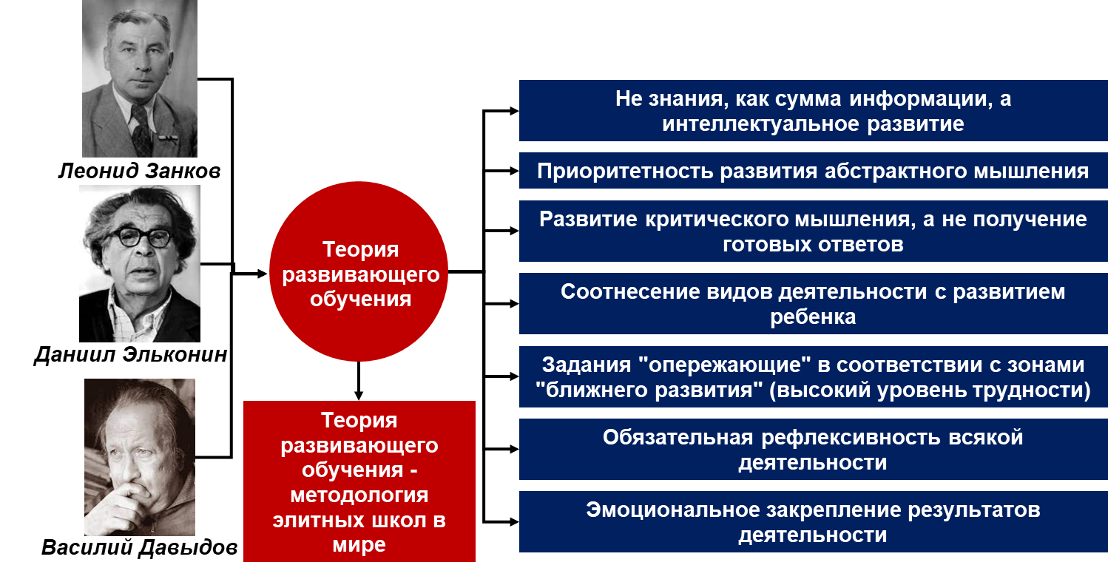
Теория развивающего обучения

Slide 11
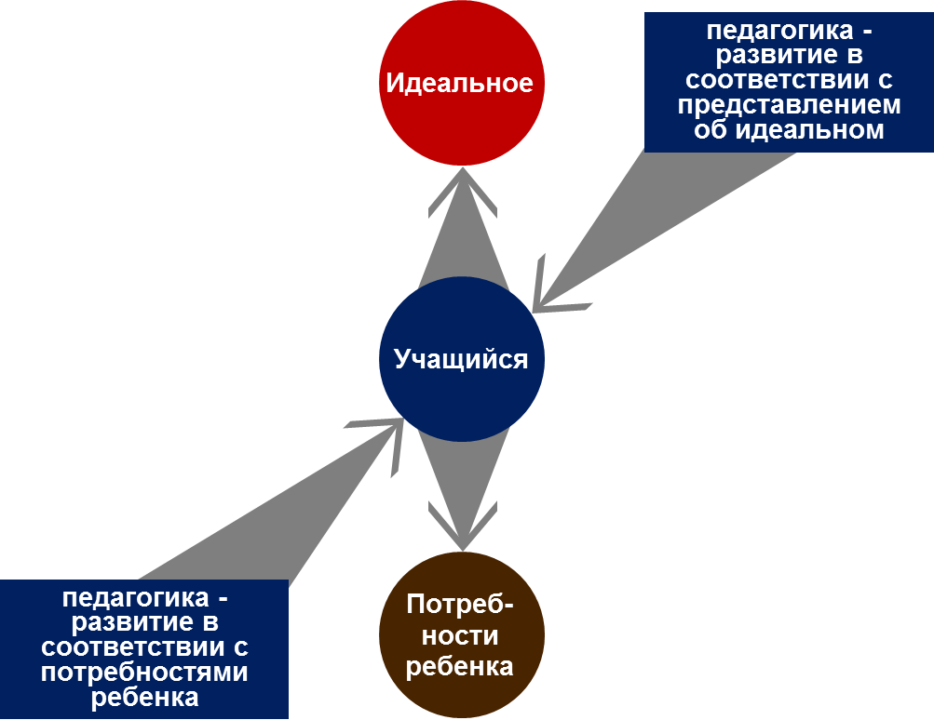
Альтернативы педагогической теории

Slide 12
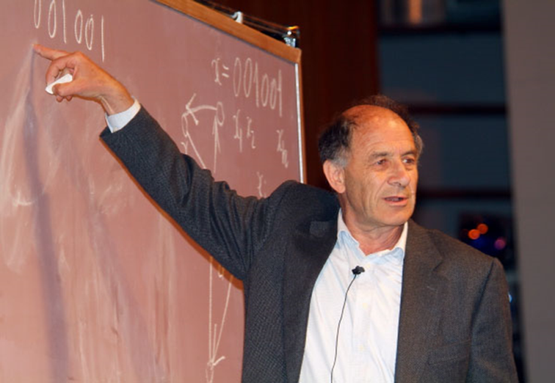
Примитивизация образования и потребности корпораций
«Американские коллеги объяснили мне, что «низкий уровень общей культуры и школьного образования в их стране — сознательное достижение ради экономических целей». Дело в том, что, начитавшись книг, образованный человек становится худшим покупателем: он меньше покупает и стиральных машин, и автомобилей, начинает предпочитать им Моцарта или Ван Гога, Шекспира или теоремы»
Арнольд Владимир Игоревич

Slide 13
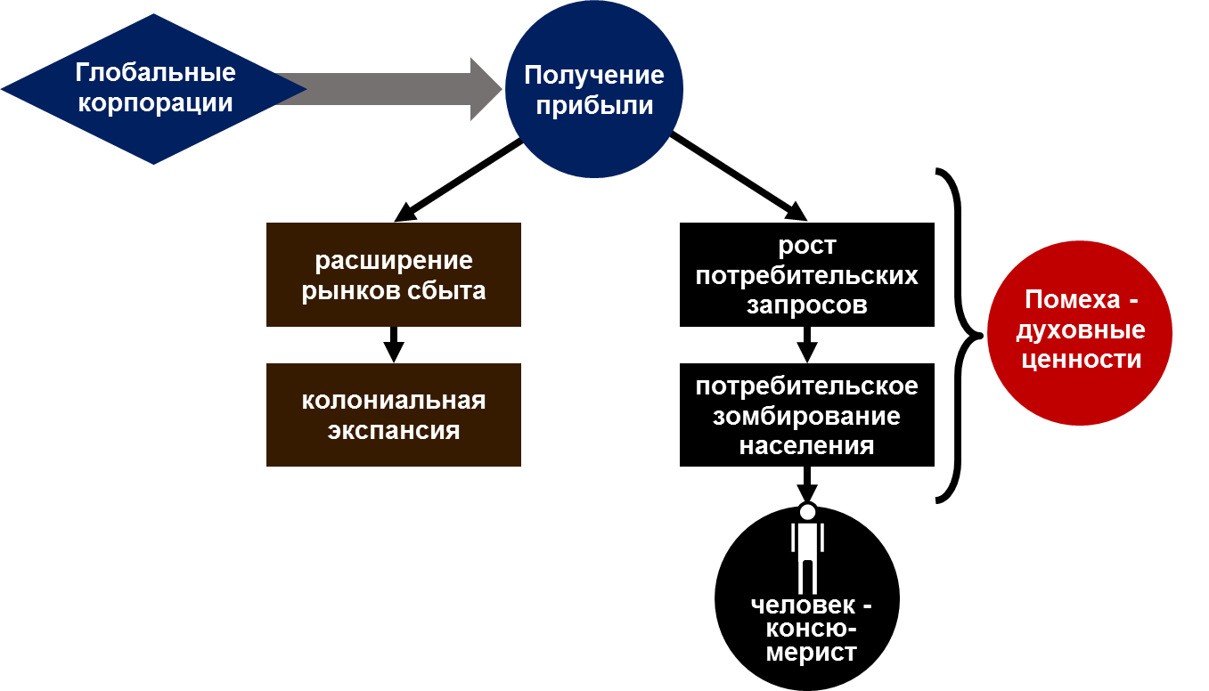
Духовная деградация человечества - системные основания

Slide 14
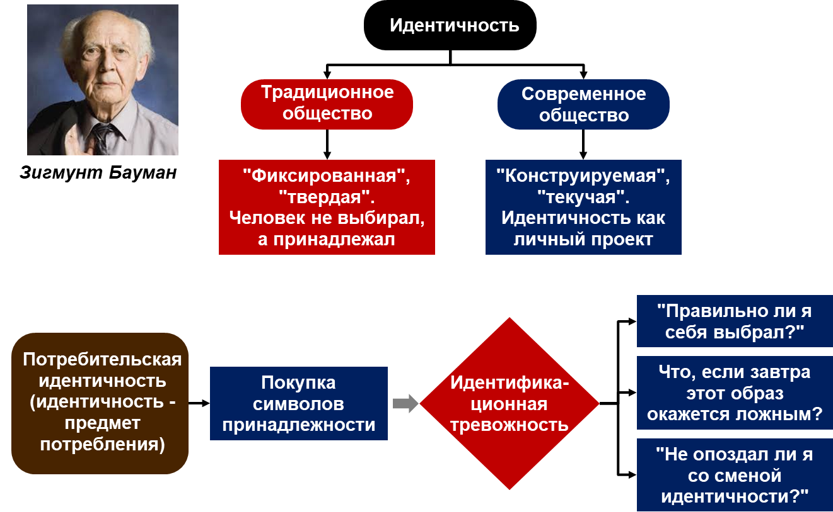
Идентичность как принадлежность и идентичность как выбор

Slide 15
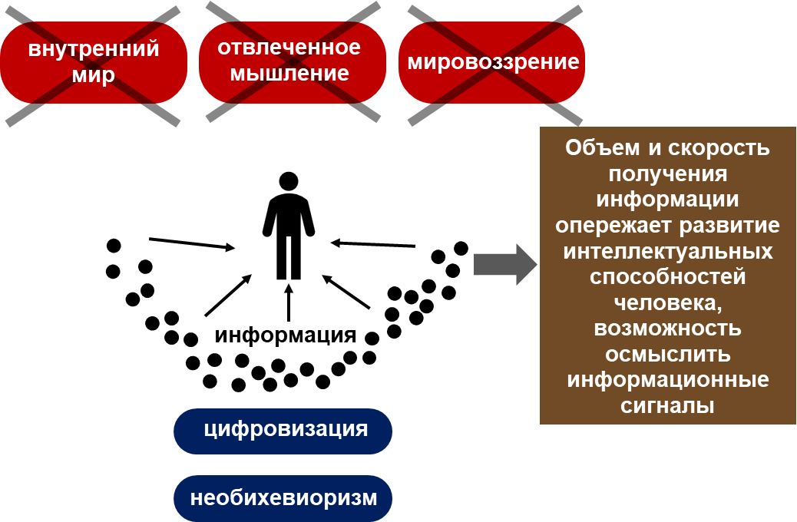
Когнитивные угрозы цифровизации

Slide 16
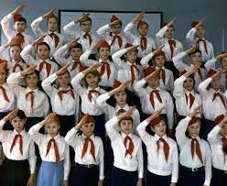
Проблема атрофированности силы воли

Slide 17
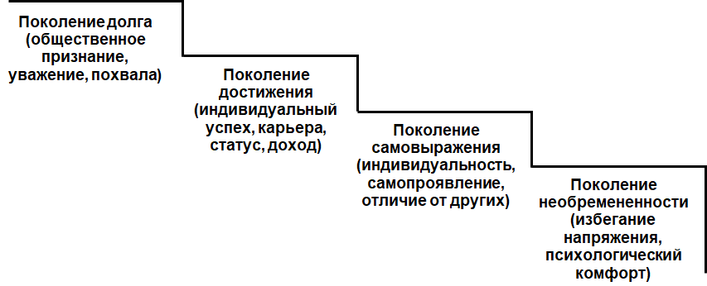
Поколенческие типы: тренд десоциализации

Slide 18
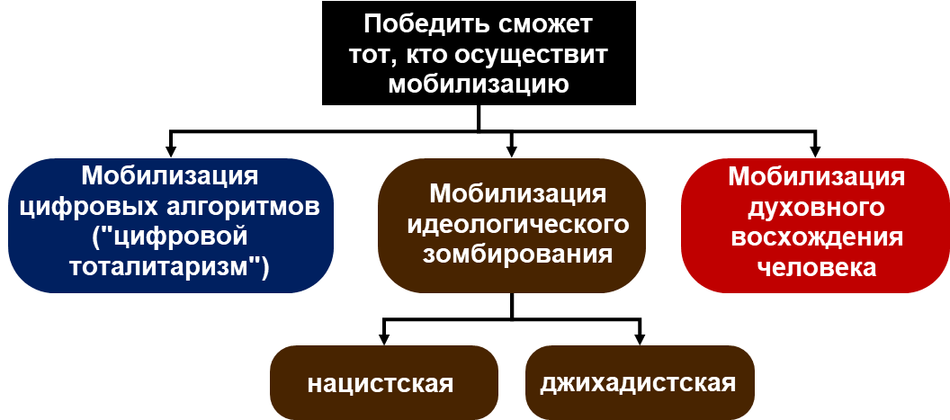
Победа через мобилизацию

Slide 19
СПАСИБО ЗА ВНИМАНИЕ!

